Slide 1
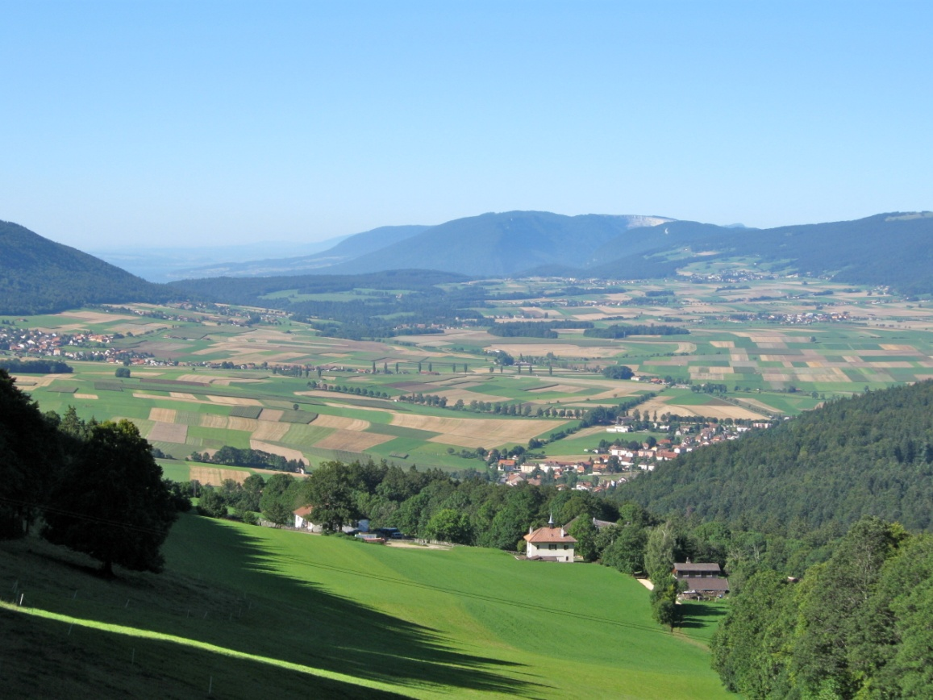
Projet Fusion 2013 – Val-de-Ruz
Présentation publique – Fontainemelon – Salle de spectacles – 27 octobre 2010

Slide 2
Sommaire de la soirée
Le pas à pas du processus - Où en sommes-nous ?
Dimension sociétale – Donner du sens à la fusion
Analyse financière – Etat des lieux
Option Fusion privilégiée
1er scénario - Conséquences institutionnelles, organisationnelles
Suite du processus
Vous et nous – site Internet
Vos questions
| Diapositive 2 |
Notes:
Message à la presse et aux personnes présentes :
La présentation publique d’aujourd’hui figure déjà sur le site en format Powerpoint (.ppt) afin d’avoir accès aux commentaires des orateurs.

Slide 3
Le pas à pas du processus
La dimension sociétale d'une fusion :
on ne fusionne pas uniquement pour résoudre des problèmes financiers, baisser l'impôt, faire des investissements. Il faut d'abord un projet de société.
Les finances communales :
établir l'état de lieux et des bases de comparaison fiables
projeter la fusion dans le futur, réfléchir aux hypothèses, aux scénarios et aux perspectives
L’information et la communication aux citoyens
Nous l’avons !
Nous y sommes !
On y travaille, avec vous !
| Diapositive 3 |
Notes:
Elle est divisée en trois parties.
La première concerne la dimension sociétale d'une fusion: on ne
fusionne pas pour résoudre des problèmes financiers, baisser l'impôt, faire des
investissements autrement insupportable. Il faut d'abord un projet de société, même modeste.
Nous l’avons !
La deuxième partie, plus technique, s'adresse aux questions touchant la gestion des finances
communales, avant et en vue d'une fusion: comment établir l'état de lieux et des bases de
comparaison fiables? Comment aussi projeter la fusion dans le futur: quelles hypothèses et
quels scénarios pour quelles perspectives ?
Nous y sommes !
Enfin, la troisième partie s'arrête sur la question
de l'information: indispensable et immédiate pour réussir.
On va de plus en plus y travailler, avec vous !

Slide 4
Où en sommes-nous ?
« Merci » à ceux qui ont participé à l’inventaire et aux analyses des différents domaines
août.09 | févr.10 | juil.10 | sept.10
- | - | - | -
janv.10 | juin.10 | août.10 | oct.10
Sondage de la population | État des lieux et analyse (matrices, fiches) | Élaboration du/des scénario/s de rapprochement / fusion | Présentation et validation du premier scénario
| Diapositive 4 |
Notes:
L’occasion se présente pour dire « Merci » à tout le monde qui a participé à l’inventaire et aux analyses des différents domaines

Slide 5
Dimension sociétale
Un projet de société qui va animer la démarche :
quel Val-de-Ruz dans les prochaines décennies ?
Un projet d’espace élargi dépassant une mémoire d’appartenance locale du citoyen :
"notre" identité
"nos" habitudes sociales et de voisinage
"ma" commune
"nos" forêts
"nos" armoiries, etc.
| Diapositive 5 |
Notes:
La dimension sociétale concerne les aspects concrets de notre vie quotidienne, indépendamment des questions économiques ou administratives.
Nous vivons en société, entre voisins, dans le quartier, dans les villages, au travail, lors de loisirs, sport, à l’école et même déjà depuis la crèche-garderie.
Pourquoi avons nous choisi de vivre et d’habiter au Val-de-Ruz ?
Ce n’est vraisemblablement pas seulement pour notre travail, puisse que plus de 50 % d’entre-nous vont travailler à l’extérieur et pas uniquement à NE ou CHX-FDS, mais également à Bienne, Berne, Lausanne ou même plus loin.
Alors pourquoi vivre au Val-de-Ruz, chacun a ses raisons, plusieurs raisons.
Certainement que le fait de vivre à la campagne près de la nature, au calme, loin du bruit et de la pollution, en n’étant pas trop éloigné du lac et de la montagne, ce qui permet la pratique d’activités en plein air en été comme en hiver, est une bonne raison.
La proximité des Ecoles, médecins, commerces, sociétés de loisirs, de sport et de musique en est une autre.
Chacun a ses propres raisons, et chacun a des idées, des idées pour développer et améliorer les choses, faire mieux ou faire plus.
Que va devenir le Val-de-Ruz dans les prochaines décennies ?
Comment voyons-nous notre avenir au Val-de-Ruz ? Que voulons-nous pour nos enfants demain ? C’est cela un projet de société, la dimension sociétale.

Slide 6
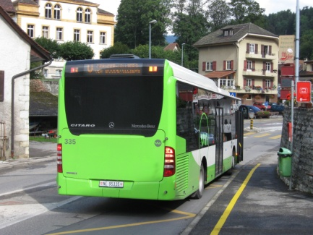
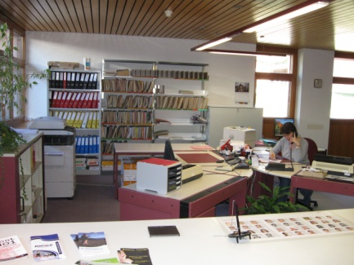
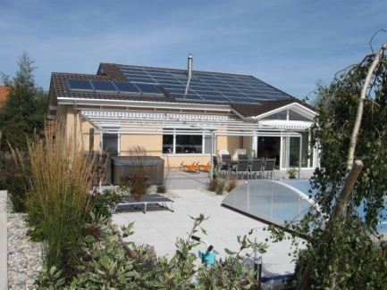
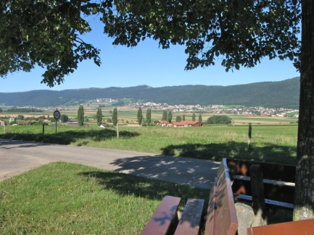
Dimension sociétale
Des projets d’avenir
Transports
Les services à la population
Autonomie énergétique
Paysage
| Diapositive 6 |
Notes:
En passant moins de temps en déplacements, en améliorant les dessertes, en coordonnant les transports avec les horaires des écoles, nous aurions plus de temps pour la famille, les loisirs, etc.
Avec des guichets décentralisés, un service à domicile, Internet, en développant l’accueil para-scolaire, l’accueil des nouveaux habitants, avec des projets pour la jeunesse, etc, nous pouvons mieux servir la population.
Nous avons des piscines intérieures (collèges Cernier, Gen s/C) et une piscine extérieure, nous avons une patinoire extérieure, nous pourrions bâtir une patinoire couverte, … pourquoi pas ?
Comment pouvons-nous maintenir cette nature, préserver les terres agricoles tout en développant l’habitat, l’artisanat et l’industrie pour augmenter les places de travail.
C’est cela un projet de société
C’est peut-être parce que certains projets de regroupement ou de fusion n’avaient pas de projet de société, qu’ils ont échoués.

Slide 7
Dimension sociétale
| Diapositive 7 |
Notes:
Réfléchissons à ce que nous pouvons faire ensemble et que nous ne pourrions pas faire tout seul.
Ce n’est pas seulement pour des raisons financières ou pour baisser de 1 ou 2 points les impôts que nous voulons collaborer.
C’est pour décider nous-même, ensemble, de ce que sera notre futur, de l’avenir de nos enfants et petits-enfants en ne nous laissant pas imposer tout et n’importe quoi par l’extérieur.
C’est cela la dimension sociétale, un projet de société pour l’avenir.

Slide 8
Dimension sociétale
Disponible sur la page d’accueil www.vaudruziens.ch
| Diapositive 8 |
Notes:
Disponible sur la page d’accueil Sur le site www.vaudruziens.ch, vous trouverez plus de détails sur ce projet de société qui, grâce à vos idées et suggestions, pourra se développer et s’améliorer. Profitez de participer à son élaboration, les principaux éléments du projet sociétal seront repris dans le rapport de fusion et seront source d’inspiration pour les futures autorités.
Ecrivons ensemble le futur de ce Val-de-Ruz que nous aimons.

Slide 9
Etat des lieux - Finances
Analyse financière des 16 communes Détermination 1er scénario coefficient fiscal
Budget prévisionnel Convention de fusion
✔
✔
Aujourd’hui
| Diapositive 9 |
Notes:
Prof. Bernard DAFFLON
Professeur de finances publiques
Département d'économie politique
Université de Fribourg
Aide du Service des communes (ScomNE)

Slide 10
Etat des lieux - Finances
Constat : Il n’y a pas de champion !
| Diapositive 10 |
Notes:
L’ensemble des comparaisons montre qu’aucune commune du Val-de-Ruz ne peut se prévaloir d’une situation financière globalement meilleure à une autre.
Dans chaque domaine analysé, il y a des forces et des faiblesses.
De manière très heureuse dans l’optique d’un projet de fusion, les forces et les faiblesses sont largement distribuées à tour de rôle sur l’une ou l’autre commune.
Aucune ne peut se prévaloir d’un cumul de qualités financières, ni reprocher à d’autres de cumuler les situations difficiles.
Il y a une bonne dispersion des résultats sur l’ensemble des seize communes.

Slide 11
Etat des lieux - Finances
Analyse financière pour la période 2005-2009
Le coefficient d’impôt aurait dû être de 66 points pour équilibrer le compte de fonctionnement, y compris les amortissements
Un point d’impôt vaut 476'780 francs (2009)
Ce résultat comprend 2.83 points d’impôt relatifs à la prise en charge par le compte principal des découverts des chapitres environnementaux
Le taux moyen des intérêts passifs payés pour le service de la dette a été de 2.94 %
| Diapositive 11 |
Notes:
La « nouvelle » commune prend en considération les meilleures options de gestion dans chacune des communes partenaires, tenant compte des forces et des faiblesses de chacune.
les perspectives d’ajustement de la situation financière dans l’immédiat par l’utilisation judicieuse de l’aide cantonale à la fusion (principalement le remboursement des dettes actuelles avant de songer à de nouveaux investissements et consolidation de l’acquis).
à moyen terme par la réforme « naturelle » de l’administration et des collaborations intercommunales.

Slide 12
Finances : facteurs endogènes
Sommes maître du destin en matière de :
Gestion de l’environnement : un taux de couverture de 100% permet une baisse de 3 points d’impôt
Transition vers la nouvelle organisation administrative de la commune
Utilisation du montant d’encouragement à la fusion versé par le canton (14 millions – sous réserve) : amortissement de la dette ou autre utilisation ?
| Diapositive 12 |
Notes:
Facteurs endogènes (dépendant de la nouvelle commune) :
la gestion de l’environnement : un taux de couverture de 100% permet une baisse de 3 points d’impôt
la transition vers la nouvelle organisation administrative de la commune (passage de la situation actuelle avec 16 administrations vers le nouvel organigramme par les départs naturels et les départs à la retraite)
l’utilisation du montant d’encouragement à la fusion versé par le canton (14 millions – sous réserve) : amortissement de la dette ou autre utilisation ?

Slide 13
Finances : facteurs exogènes
Ne sommes pas maître en matière de :
La position de la nouvelle commune dans la péréquation intercommunale
La mise en place d’Harmos
Les incidences de la nouvelle baisse de l’impôt sur les personnes morales
D’autres décisions cantonales pouvant modifier la répartition des tâches et des coûts entre canton et communes
| Diapositive 13 |
Notes:
Facteurs exogènes (la commune ne les maîtrise pas) :
• La position de la nouvelle commune dans la péréquation ;
• La mise en place de Harmos (2ème année d’école enfantine, horaire continue, accueil parascolaire, repas à l’école) ;
• Les incidences de la nouvelle baisse fiscale de l’impôt sur les personnes morales (compte tenu de la compensation sur une période de 3 ans) ;
• D’autres décisions cantonales dans le pipeline modifiant la répartition des tâches et des coûts entre le canton et les communes.

Slide 14
Finances : conclusion
« Le coefficient fiscal ne doit pas être le seul argument. »¹
Il faut d’abord analyser :
les autres indicateurs financiers
le projet de société – le Val-de-Ruz dessine son avenir sur 15 ans !
¹Prof. Bernard DAFFLON, Professeur de finances publiques
Département d'économie politique - Université de Fribourg
| Diapositive 14 |

Slide 15
Option Fusion privilégiée
La fusion est privilégiée sur la base :
des constats (nouvelles collaborations négligeables, absence de coordination intercommunale, problèmes de gouvernance)
des conclusions présentées (pas d’augmentation du poids politique, pas de gestion globale, pas de prises de décision et de réactions rapides, exclusion rapatriement de certaines compétences et peu d’économie d’échelle)
Les groupes de travail n’ont pas donné suite à l’option « rapprochement » et ont établi la base de leurs travaux sur une option « fusion »
L’option « Fusion » a été validée par le Comité de fusion
| Diapositive 15 |
Notes:
Le rapprochement …
1.ne permet pas une augmentation du poids politique du Val-de-Ruz face à l'Etat
2.n’assure pas une gestion globale efficiente (prestations/coûts, simplification des structures, cohérence territoriale, etc.) sur l’ensemble du territoire
3.ne permet pas des prises de décision et des réactions rapides, car les temps de coordination sont par expérience très longs
4.exclut le rapatriement des certaines compétences dans les communes
5.ne permet pas la réalisation d’économie d’échelle suffisante à une réduction des coûts de fonctionnement.

Slide 16
1er scénario – Présentation
Réflexions de 5 groupes de travail qui, durant cet été, ont produit 78 fiches
Amendement de ces propositions par les Conseils communaux des 16 communes
A ce jour, 1 question reste encore ouverte (taux d’occupation du Conseil communal)
| Diapositive 16 |

Slide 17
1er scénario – Présentation
Comment publier la synthèse de 78 fiches ?
Institutions et organisation administrative : 14 fiches ont été produites Elles seront intégrées dans la Convention de fusion Présentation de 3 fiches (les principales)
Perspectives par domaine : 64 fiches sont très techniques Elles seront intégrées dans le Rapport de fusion Présentation d’une seule fiche (choix subjectif)
| Diapositive 17 |
Notes:
Pour le détails des 78 fiches, ils sont en ligne sur le site Internet www.vaudruziens.ch
Si quelqu’un n’avait pas de connexion Internet, elle peut s’adresser aux administrations communales pour l’impression des 78 fiches.

Slide 18
1er scénario – Institutions
Nom de la nouvelle commune
Commune de Val-de-Ruz
Adopté à l’unanimité !
« Merci » à ceux qui ont participé au concours d’idées
| Diapositive 18 |
Notes:
Concours pour le nom de la future commune
56 messages électroniques = 111 propositions
16 courriers physiques = 36 propositions
Soit : 146 au total

Slide 19
1er scénario – Institutions
Armoiries
Aucune décision prise à ce jour !
Un groupe de travail planche sur un projet d’armoirie pour la nouvelle commune.
Décision sera rendue pour s’intégrer dans la Convention de fusion
Projet
fictif
| Diapositive 19 |
Notes:
Propositions d’armoiries :
30 propositions proposants des armoiries
Groupe de travail dédié aux choix des armoiries:
déterminer une stratégie (abstrait ou figuratif, choix de couleurs, rappel d’armoiries existantes ou rupture)
d’étudier sérieusement la question (en prenant en comptes les propositions reçues)
choisir un héraldiste pour le contrôle final
proposer un choix définitif (avant fin janvier).

Slide 20
1er scénario – Institutions
Conseil général :
41 membres, dont minimum 1 représentant par village pendant deux législatures
Conseil communal :
composé de 5 CC professionnels entre 70 et 100 %
élection du CC par le peuple
| Diapositive 20 |

Slide 21
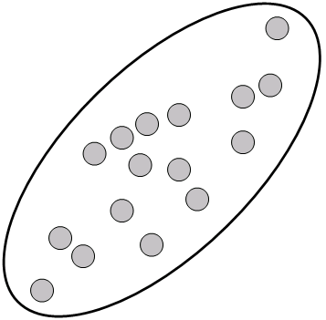
1er scénario – Administration
Centralisation partielle des guichets sur 3-4 sites et localisation (fonction locaux disponibles)
Création d’un office/service communal de la population, regroupant état civil et contrôle des habitants
Documentations, informations et desserte des prestations simples dans des guichets décentralisés
Heures d’ouverture étendues
| Diapositive 21 |

Slide 22
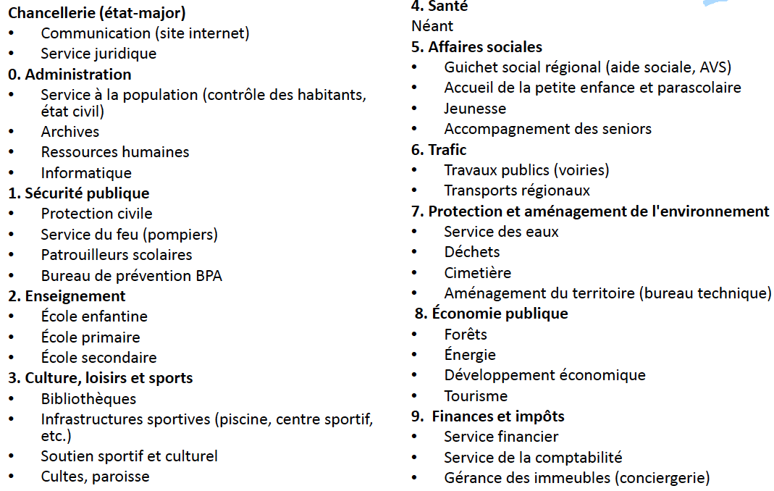
1er scénario – Administration
La répartition des dicastères et la localisation des services relèvent des nouvelles autorités communales
| Diapositive 22 |
Notes:
Les nouvelles autorités seront en charge de
construire les organigrammes
définir leurs besoins en ressources humaines

Slide 23
1er scénario – Administration
Statut des employés communaux
Principe de base validé par le comité de fusion (séance du 23 juin 2010) Extraits :
… aucun licenciement. Les acquis en termes de salaire et de degré d’occupation de chaque employé communal seront garantis. …
Replacement des collaborateurs
Mise au concours interne de TOUS les postes de l’organigramme préalablement établis par le nouveau CC
| Diapositive 23 |
Notes:
Rappel : principe de base validé par le comité de fusion(séance du 23.06.10)
«Le processus de fusion des communes du Val-de-Ruz ne conduira à aucun licenciement. Les acquis en termes de salaire et de degré d’occupation de chaque employé communal seront garantis.
Cependant, le maintien de chaque employé communal dans une fonction identique, en lien avec son cahier des charges actuel, ne pourra pas être assuré.
Concernant les procédures liées à des mesures disciplinaires prononcées à l’encontre d’un employé, l’éventuel changement de la structure communale ne provoquera pas l’interruption des procédures en cours, intégralement reprises par la nouvelle entité ».
Replacement des collaborateurs
Les nominations des collaborateurs à leur nouveau poste seront le fait des nouveaux conseillers communaux
•Mise au concours interne de TOUS les postes de l’organigramme préalablement établis par le nouveau CC
•Postulation avec lettre de motivation et dossiers complets, avec mention de trois desideratas des employés (priorité 1, priorité 2, priorité 3)
•Replacement par les CC et chefs de service concernés avec l’appui éventuel d’un bureau RH externe

Slide 24
1er scénario – Enseignement
Organisation régionale - En général (degrés 1-11) :
Harmos et régionalisation en cours de réflexion pour mise en œuvre (commission HarmosVDR)
| Diapositive 24 |
Notes:
Comme ce domaine est un sujet sensible, il fait d’ailleurs plus de la moitié des budgets communaux, nous avons voulu en parler brièvement. Ceci malgré le fait qu’avec ou sans fusion, les changements vont s’effectuer.
Harmos et régionalisation en cours de réflexion pour mise en œuvre (commission HarmosVDR)
La nomination d’un directeur des écoles (chef de service) au sein du dicastère Enseignement et formation
1 direction centralisée et 3 sous-directions, une par cycle, est envisagée
1 CES pour la nouvelle commune, avec relais dans les villages, soit 1 groupe villageois par collège, avec un représentant qui siège au CES.
Le rôle du groupe villageois est de maintenir les activités locales au niveau de l’école.
Degrés 1-4 (1ère et 2ème enfantine, 1ère et 2ème primaire)
Maintenir les écoles dans les villages.
Garder une école de proximité tout en optimisant la répartition des élèves en fonction des effectifs et de la répartition géographique
Degrés 5-6 (3ème et 4ème primaire)
Garder une école de proximité : idem degré 1-4
Degrés 7-8 (5ème et 6ème primaire)
Selon analyse de l’efficience et des coûts, mobilité des enseignants ou mobilité des élèves
Degrés 9-11 (1ère à 3ème secondaire)
La commune unique décidera si les conditions sont réunies pour que les élèves des villages de Valangin, Montmollin, La Côtière, Engollon et Savagnier puissent rejoindre le cercle scolaire du Val-de-Ruz ou poursuivre leur scolarité dans un autre cercle scolaire.

Slide 25
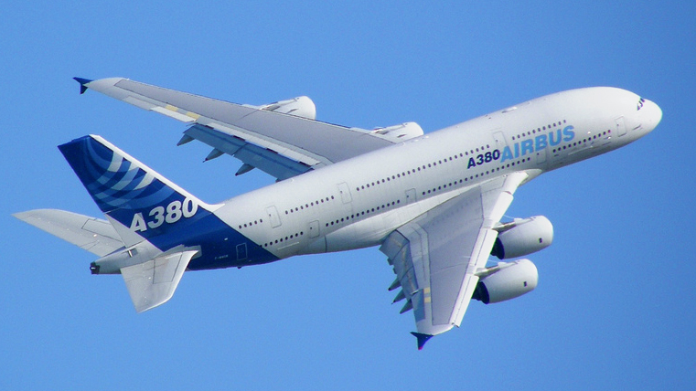
Projet unique
Transfert de 16 administrations en une seule
Transfert en plein vol
Passagers
Bagages
Carburant
Equipage
Au 1.1.2013, la vie continue.
| Diapositive 25 |
Notes:
De tous les projets de fusion, le nôtre, est à nos yeux unique.
Métaphore :
Transfert des
Services
Locaux
Personnel
Place de travail
Outils
Equipements
Informatique
Etc…
Et cela sans interruptions des prestations aux administrés

Slide 26
Suite du processus
sept.10 | nov.10 | janv.11 | févr.11 |  | mai.11
- | - | - | - | mars-11 | - | 27-nov-11
oct.10 | déc.10 | févr.11 | mars.11 |  | juin.11
Présentation et validation du premier scénario | Présentation et validation convention et rapport de fusion | Décision de principe des 16 communes | Approbation de la convention de fusion par les CC | Sanction de la convention par le Conseil d'Etat | Votation de la convention par les CG | Votation populaire
| Diapositive 26 |

Slide 27
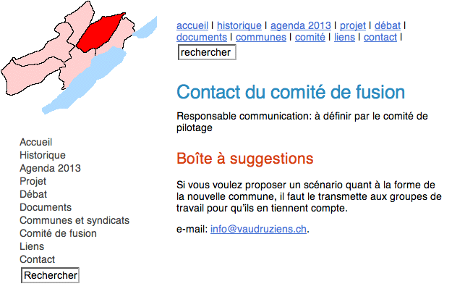
Vous et nous – site Internet
Questions posées
Concours pour le nom de la future commune
Propositions d’armoiries
Félicitations et remerciements
J'aimerais tout d'abord remercier et féliciter le comité de fusion pour tout le travail déjà effectué, et lui souhaiter bon courage pour la suite, car la tâche sera rude! Il faut vraiment tout faire et se battre pour que cette indispensable fusion se réalise...
une correspondante par e-mail
| Diapositive 27 |
Notes:
Page Documents : nous jouons la transparence – tous nos documents de synthèse et d’analyse y figurent
Questions posées : Peu de questions ont été posées mais elles sont synthétisées dans la page Débat
Concours : chiffres déjà donnés
Armoiries : chiffres déjà donnés
Merci encore…

Slide 28
Vos questions
Nous vous remercions de votre attention.
A vous !
| Diapositive 28 |

